Slide 1
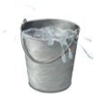
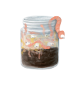
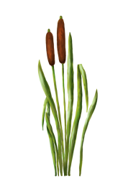
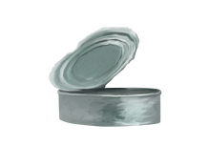
Налови рыбы
Сложение и вычитание многозначных чисел. 3 класс ПНШ

Slide 2
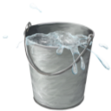
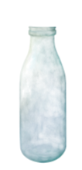
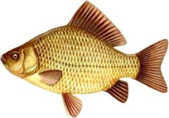
235 – 30
200
205
карась
195
265

Slide 3
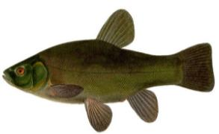
620 + 70
690
линь
627
550
680

Slide 4
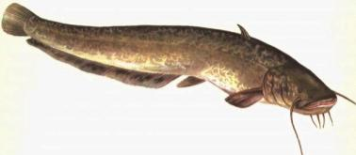
650 - 500
50
600
150
160
сом

Slide 5
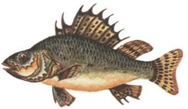
870 – 50
830
865
820
370
ёрш

Slide 6
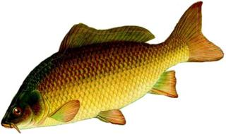
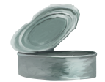
235 – 30
200
205
195
265
карп

Slide 7
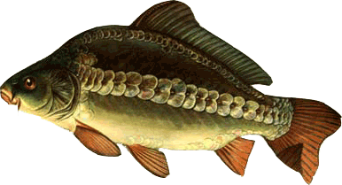
320 + 90
400
410
230
зеркальный карп
390

Slide 8
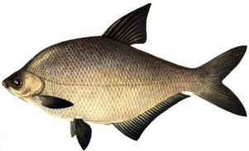
640 - 60
580
лещ
590
40
700

Slide 9
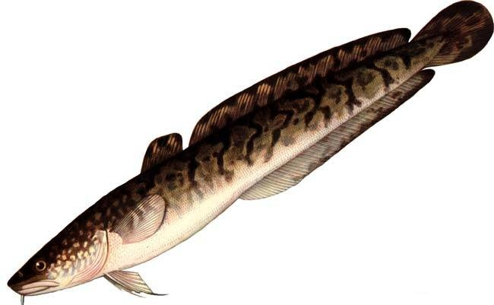
480 + 80
580
400
560
460
налим

Slide 10
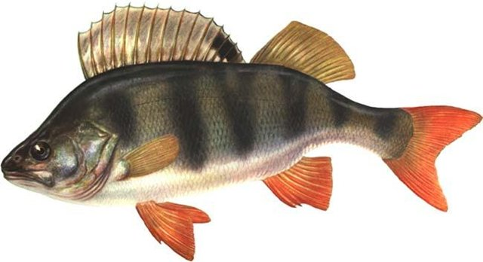
356 + 40
396
окунь
360
406
386

Slide 11
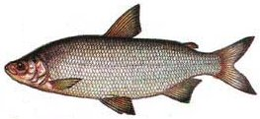
989 – 90
980
899
89
пелядь
(сырок)
909

Slide 12
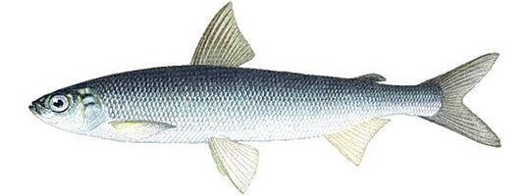
352 + 60
358
412
рипус
422
952

Slide 13
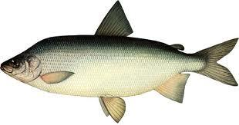
496 - 40
456
сиг
536
96
492

Slide 14
756 - 73
829
26
683
783
судак

Slide 15
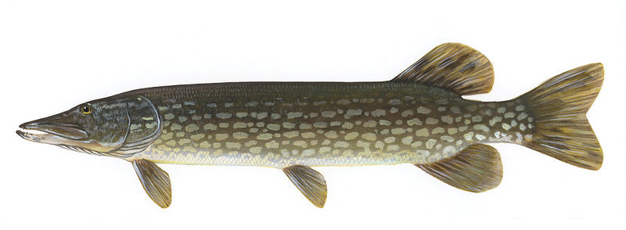
483 + 60
489
543
щука
540
443

Slide 16
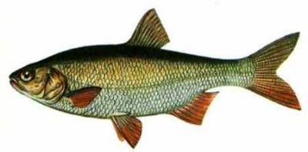
270 + 45
245
305
315
715
язь

